Slide 1







المقارنة بين الاعداد
الصف الخامس الابتدائي
ابدأ

Slide 2








القوانين الصفية
احضر ادواتي كاملة واحافظ على نظافتها
٤
استمع الى معلمتي اثناء الشرح
١
امتنع عن الاكل اثناء الحصة
٥
ارفع يدي عند الاجابة او الاستئذان
٢
احترم رأي زميلتي ولا اجيب بدلا عنها
٣
@ThNada

Slide 3











استعد
اذا اردت شراء قميص رياضي ثمنه ٤٢ ريالاً ، فإنك تقارن بين ثمنه وبين مالديك من النقود
@ThNada

Slide 4




استخدم للمقارنة
يساوي
أصغر من
اكبر من
الكلمات
=
>
<
الاشارة
@ThNada

Slide 5






ملاحظة
& اذا كانت الكميتان متساويتين فانهما تشكلان معادلة
& اذا كانت الكميتان غير متساويتين فنهما تشكلان متباينة
& كل عدد على خط الاعداد اكبر من جميع الاعداد التي تقع عن يساره
& كل عدد على خط الاعداد اصغر من جميع الاعداد التي تقع عن يمينه
تذكر
اذا اختلف عدد ارقام عددين فإن العدد الذي عدد ارقامه اكثر يكون هو الاكبر
@ThNada

Slide 6



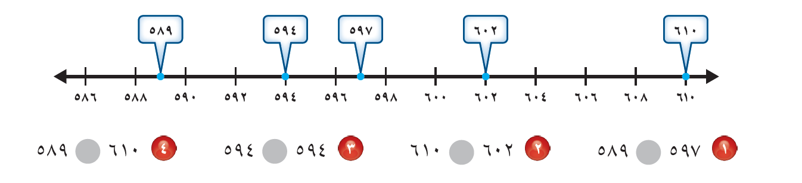

تأكد
استعمل خط الاعداد للمقارنة بين العددين في كل مما يأتي مستعملاً ( > , < , = ) :
@ThNada

Slide 7



تأكد
@ThNada

Slide 8

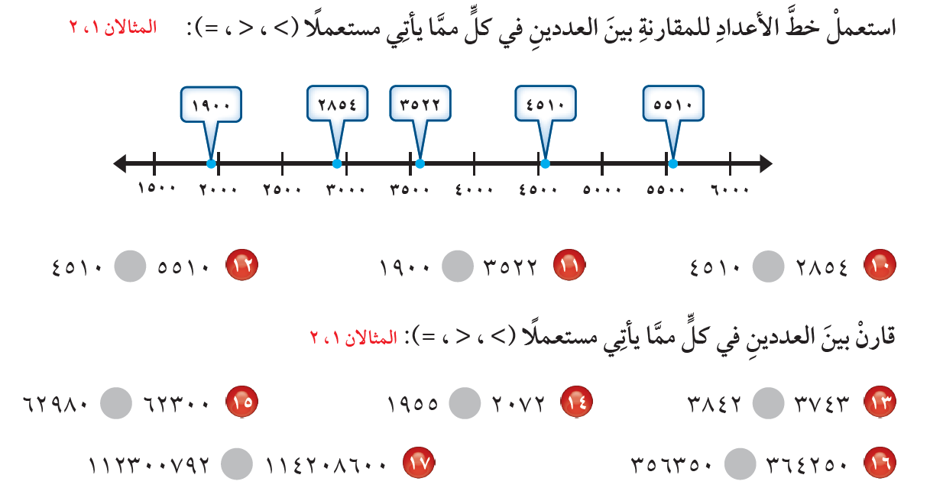


تدرب وحل المسائل
استعمل خط الاعداد للمقارنة بين العددين في كل مما يأتي مستعملاً ( > , < , = ) :
@ThNada

Slide 9





تدرب وحل المسائل
@ThNada

Slide 10


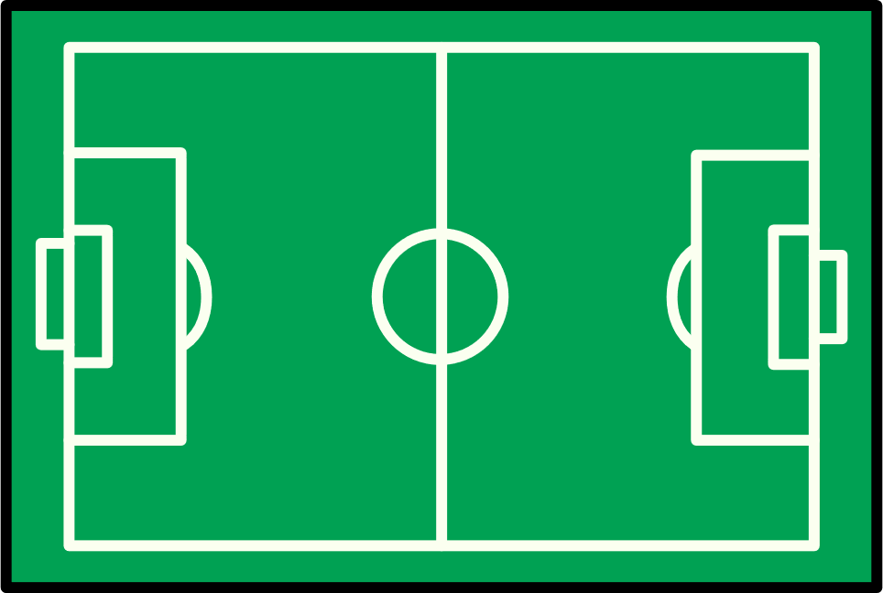


تدرب وحل المسائل
@ThNada

Slide 11



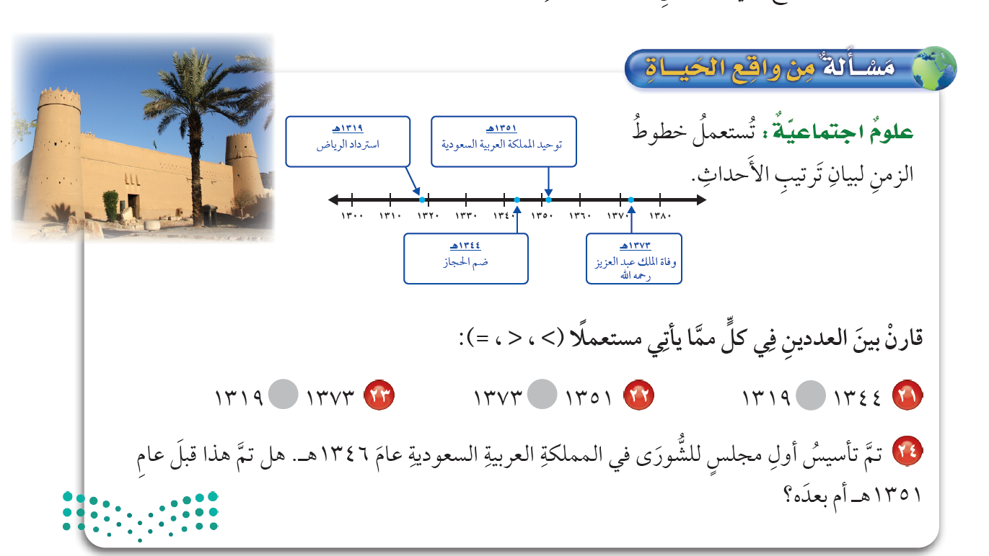


مسألة من واقع الحياة
الربط بالوطن
@ThNada

Slide 12


@ThNada

Slide 13





مهارات التفكير العليا
@ThNada

Slide 14





انتهى الدرس
ابدعتم في هذا الدرس يا متميزات
@ThNada

